Slide 1
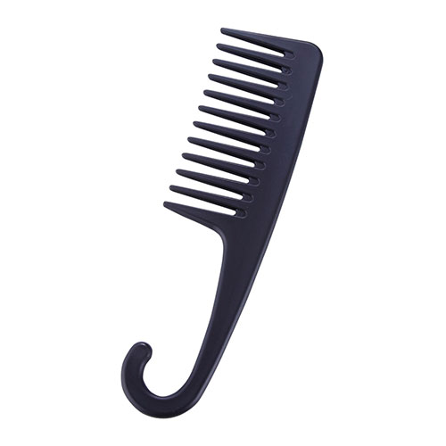
【提案書】
フック付きヘアコーム
特徴
タオル掛けなどに引っ掛けて清潔に保管できるフックが付いたヘアコーム。濡れた髪も梳かしやすい、デザインにこだわった機能性の高い商品です。トリートメントコームとしても活用できます。
商品写
納期
納期スペース
仕様
素材：ポリプロピレン
サイズ：223×60×6mm
包装：ポリ袋入
備考：名入れ可能
お見積
お見積りスペース

